Slide 1


Outil de veille TECHNOLOGIQUE : DAILY.DEV
Hajar Benaissa

Slide 2
Sommaire:
1.Le flux(Feed)
2.Bookmarks
3.Effectuer une recherche
4.Sélectionner ses sources d’informations
5.Commenter et diffuser

Slide 3
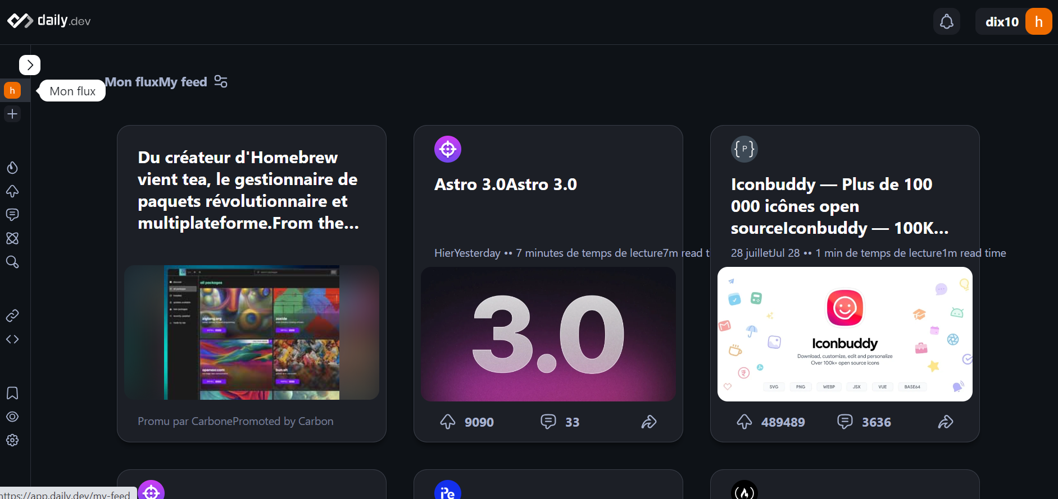
1.Le flux(Feed) :

Slide 4
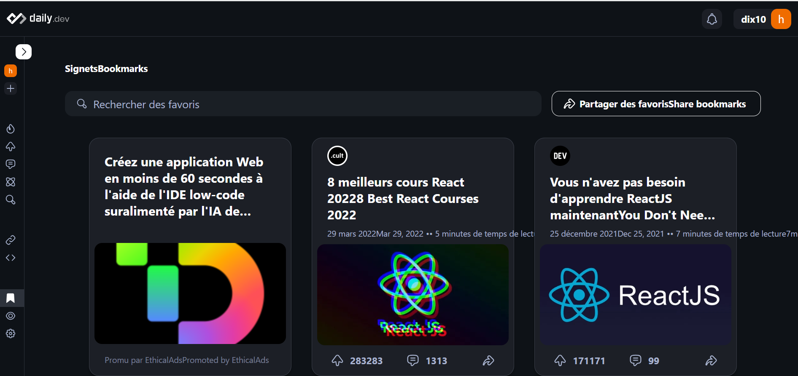
2.Bookmarks :

Slide 5
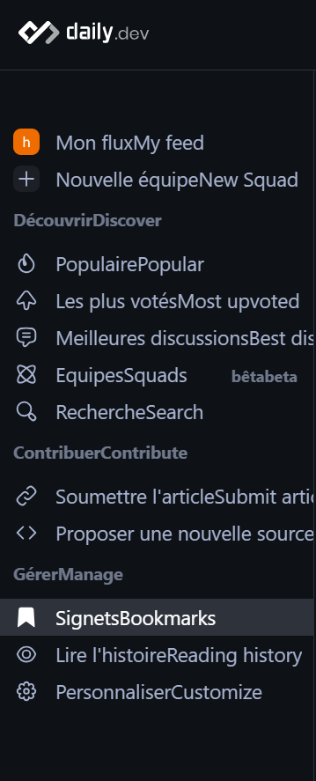

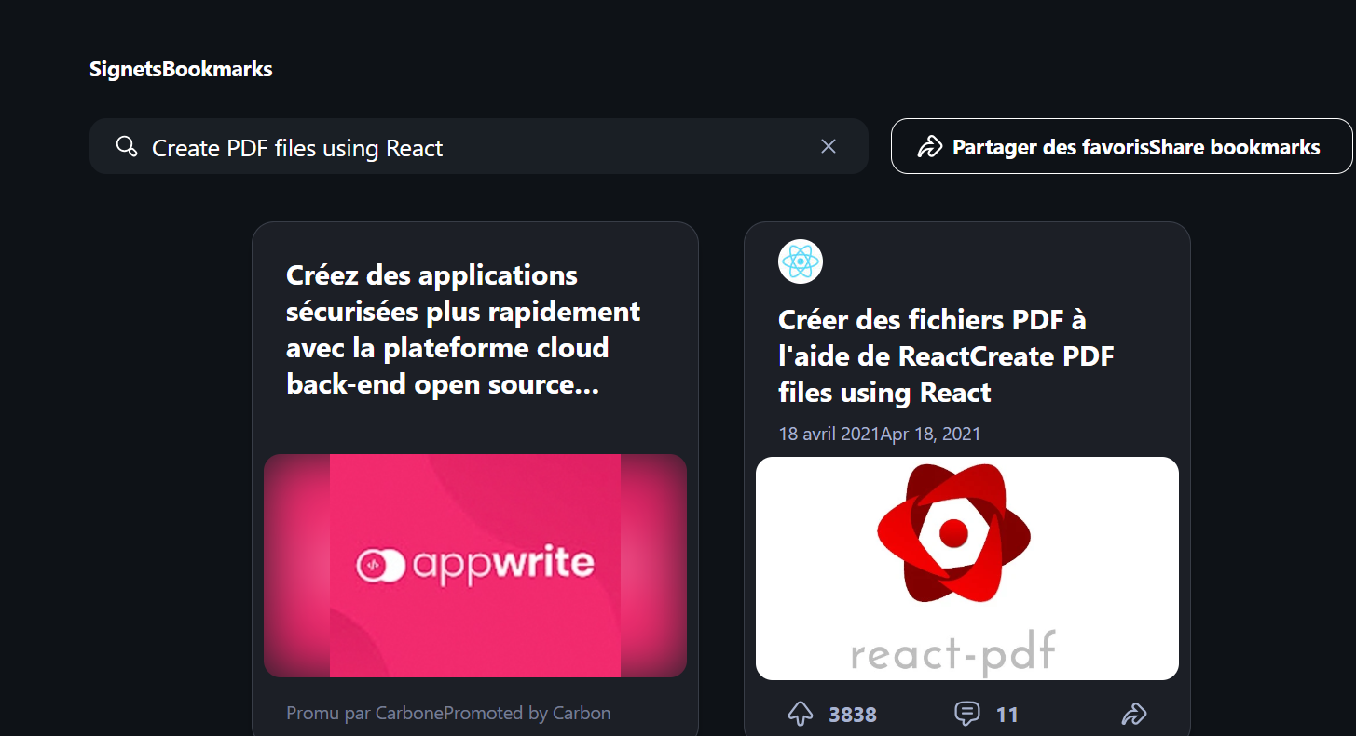
Effectuer une recherche dans ses bookmarks
Ajouter un article a ses Bookmarks
Accéder à ses bookmarks

Slide 6
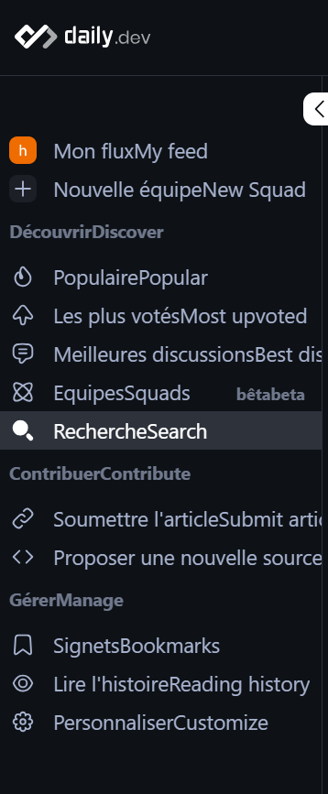

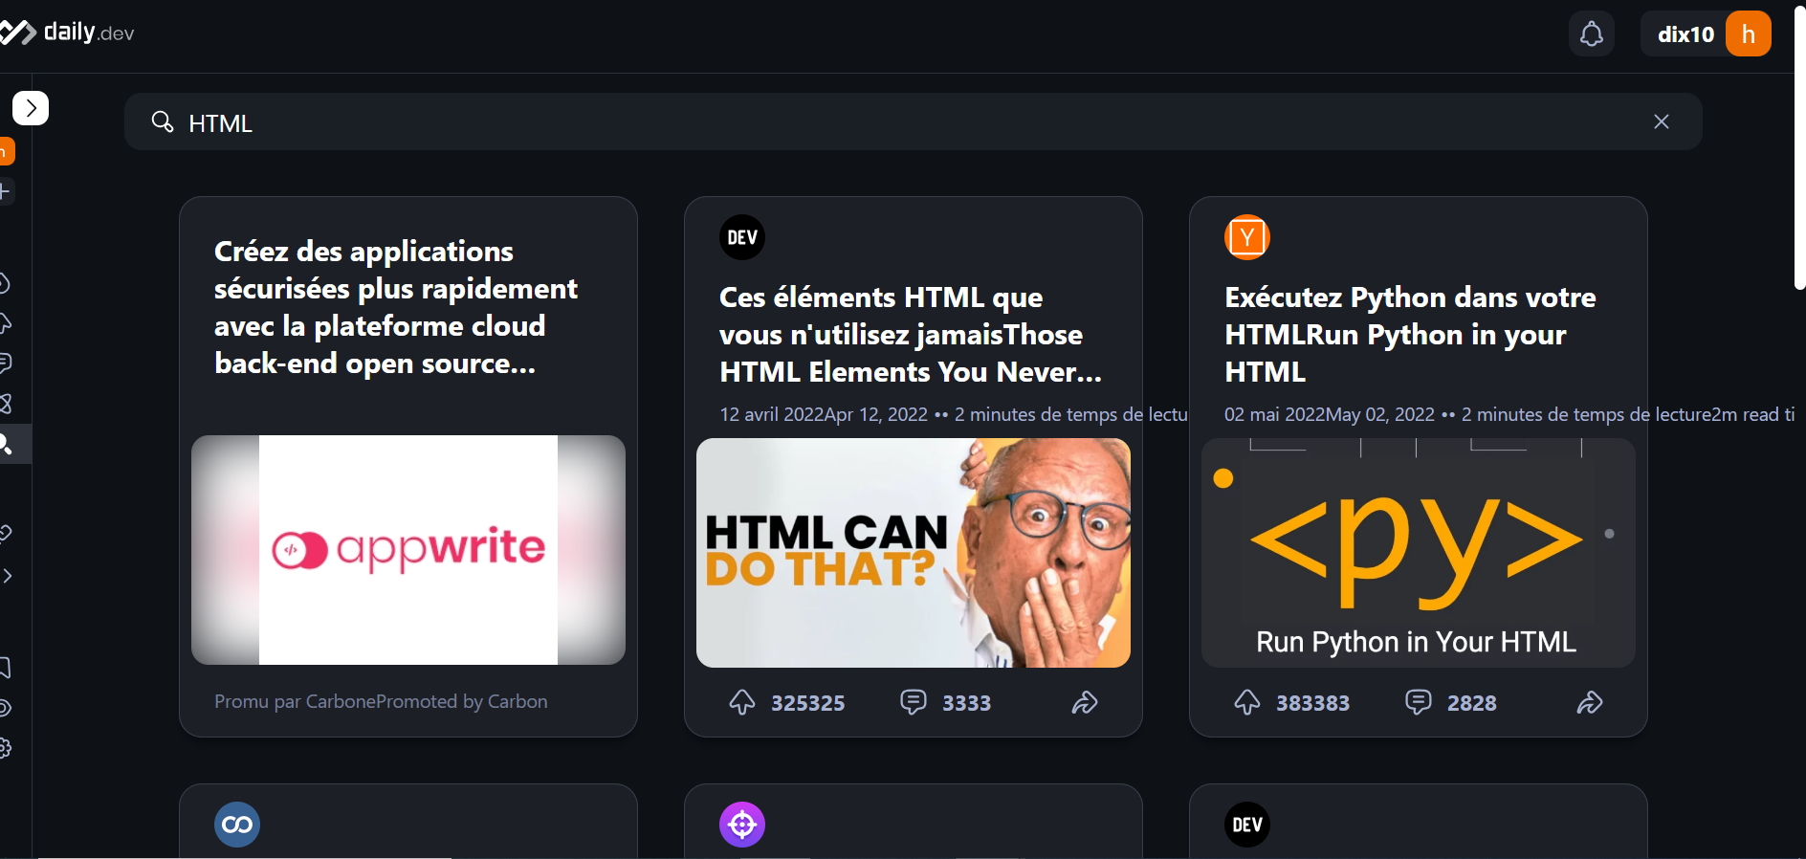


3.Effectuer une recherche :
Afficher onglet Recherche
Affiche les different articles en rapport avec la Recherche.
Afficher onglet Recherche

Slide 7
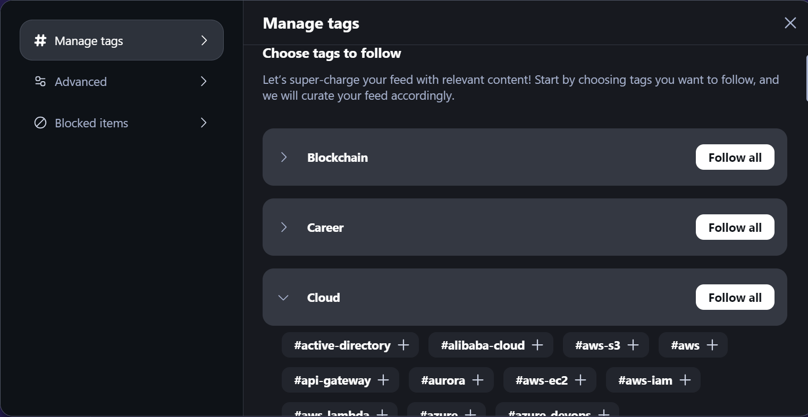
4. Sélectionner ses sources d’informations :
Utilisations des filtres pour avoir un feeds qui contient seulement des informations qui nous intéresse

Slide 8
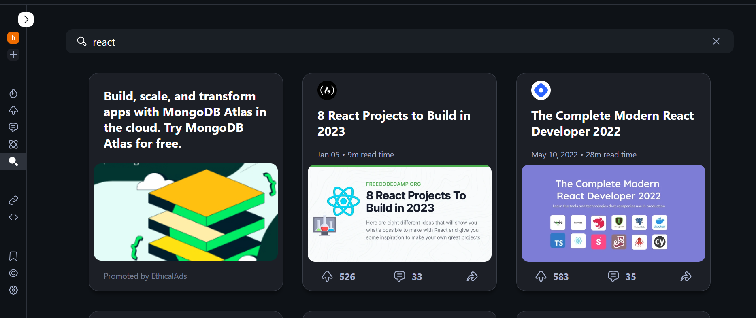

Utilisations de la recherche pour consulter des informations plus précises .
Quelques exemples :

Slide 9
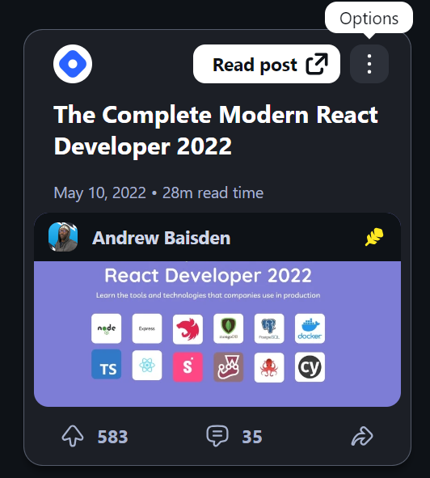

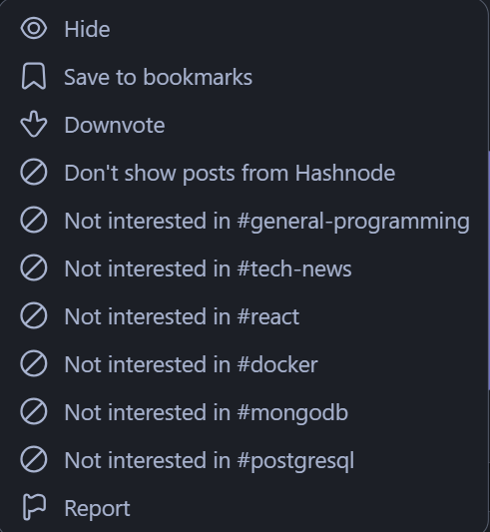
Cacher une information
Affiche le menu déroulant
Cacher le post
Cacher la source de l’information
Cacher la catégorie d’informations

Slide 10


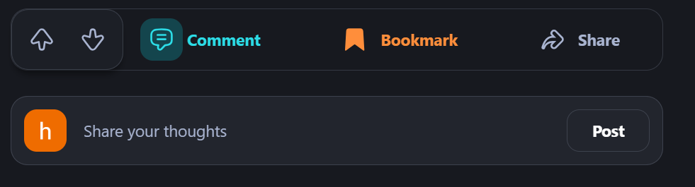
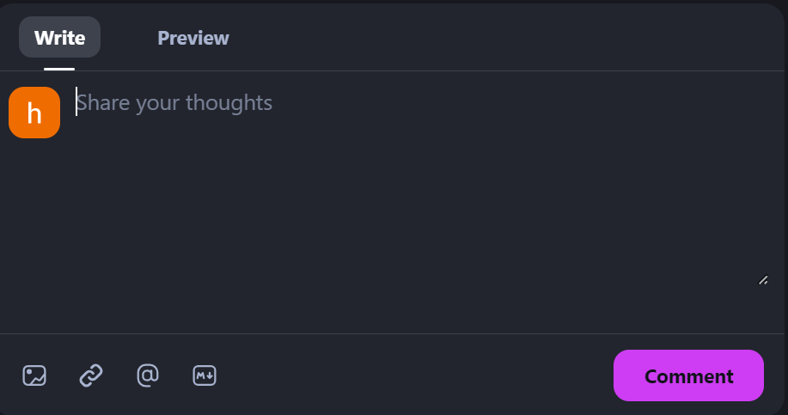
5.Commenter et diffuser :
Commenter un post

Slide 11

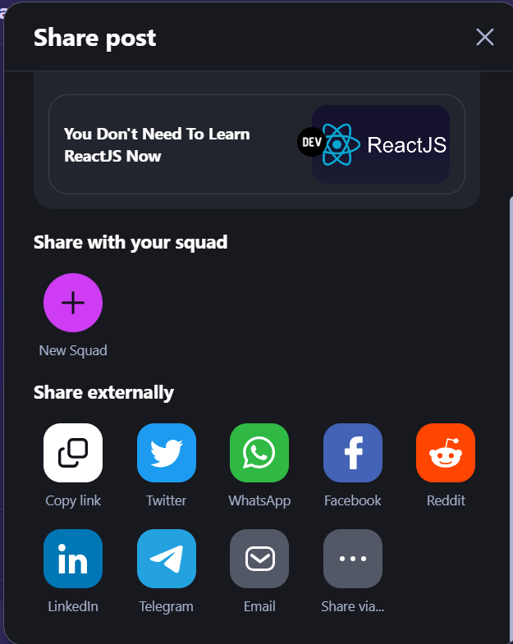


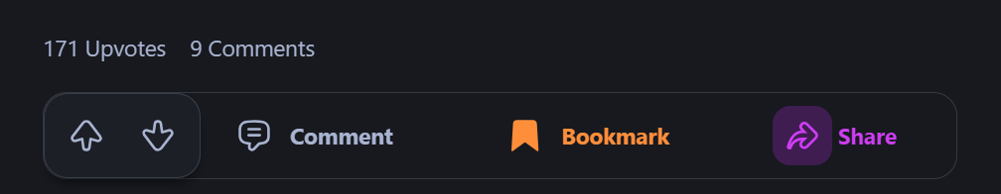
Diffuser un post
Permet de partager l’information sur de multiples applications web.
Sa permet aussi de partager l’information avec d’autre membre de l’équipe par mail ou application de messagerie.

